Slide 1

打造支持上千万http长连接的应用
张乐伟_韩彰
hanzhang@taobao.com

Slide 2

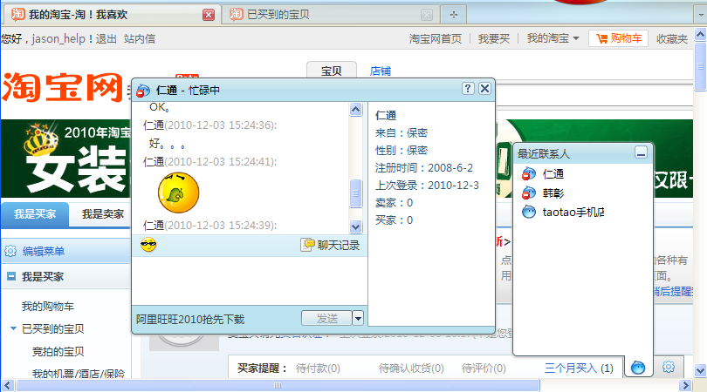

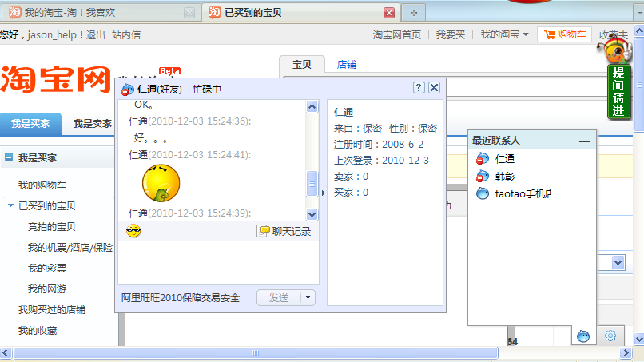
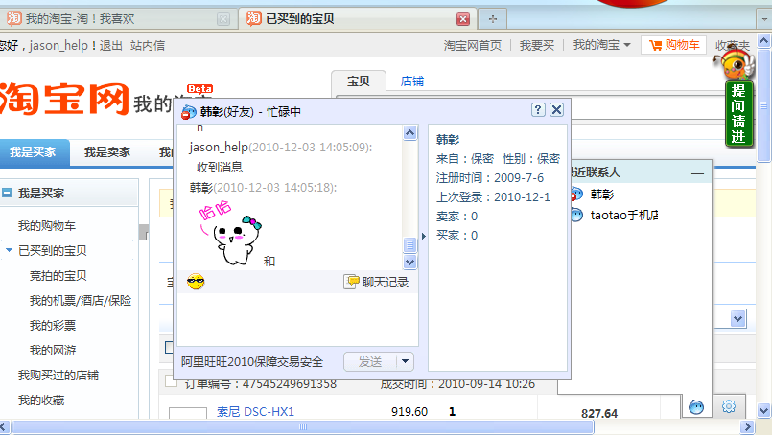
web旺旺概述
Web旺旺概述

Slide 3
Http长连接
Comet Long Pooling
Comet Streaming
Websocket
Browser
Server
Browser
Server
Browser
Server
request
request
request
Data
response
response
Data
request
response
response
Data
response
Comet Long Pooling | Comet Streaming | Websocket
浏览器都支持不错 | 大部分浏览器都支持不好 | Html5,大部分浏览器不支持

Slide 4
多页面交互
每个页面一个连接
Flash方案（flashdb，localconnection）
轮询cookie

Slide 5
第一版方案
页面
页面
页面
硬件负载
Haproxy
Haproxy
Jetty集群
Jetty
Jetty
Jetty

Slide 6
Haproxy
引入原因
  Session sticky
软件负载
  LVS 4层
  Haproxy 7层
特点
  负载均衡
    RR 轮询
    Least Connection 最少连接
    Ip hash
    Uri hash
    url_param hash
    Head（“name”）
  Session sticky（多种负载均衡，注意多台haproxy情况）
  虚拟主机
  一致性hash支持
  Connection keep alive

Slide 7
瓶颈
连接数 ？
  Jetty 4万以上
QPS ？
  40000/30 = 1300
内存 ？
  10K*40000 = 400M

Slide 8
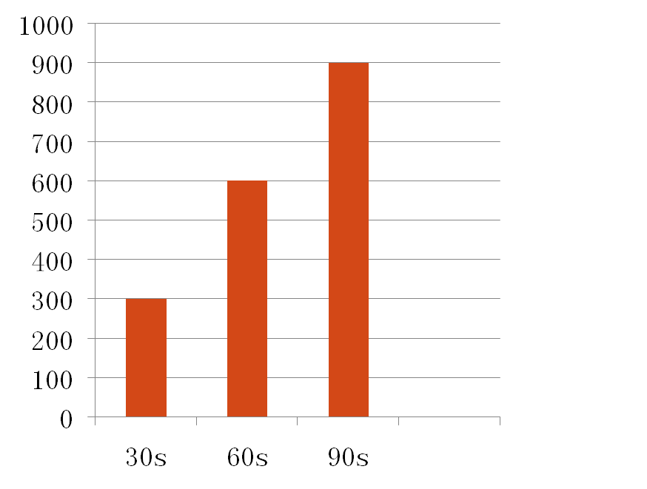
GC是个问题
Old区内存情况
30000连接
  30s断开一次连接
  30s将建立30000个连接
  每30s产生300m内存
  全部进入old区
full gc频繁，应用暂停时间长

Slide 9
GC调优
并发GC（CMS：Concurrent Mark-Sweep GC)
  1.Initial Marking 2.Concurrent Marking 3.Final Marking 4.Concurrent Sweeping
  第一步和第三步需要暂停应用
  仍将消耗较长时间
扩大S0,S1区，确保不进入old区
  Eden,S0,S1各1G
  Old区没有数据
Minor GC
  ParNewGC 并行GC，比较消耗CPU
  ParallelGC 并行回收GC -XX:-UseAdaptiveSizePolicy
 | Full GC | Minor GC
并发GC | -XX:+UseConcMarkSweepGC | -XX:+UseParNewGC
并行GC | -XX:+UseParallelGC | -XX:+UseParallelGC

Slide 10
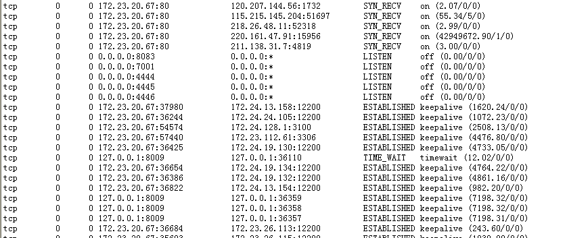
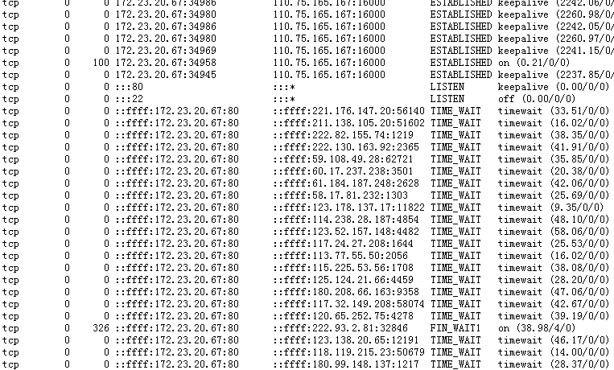
TCP生命周期
CLOSED
打开-发起方序列
打开-响应方序列
被动打开
主动打开，发送SYN
LISTEN
收到SYN，发送SYN+ACK
同时打开，收到SYN，发送ACK
SYN-RECEICED
SYN-SENT
收到ACK
收到SYN+ACK，发送ACK
关闭-发起方序列
ESTABLISHED
关闭-响应方序列
关闭，发送-FIN
收到FIN，发送ACK
FIN-WAIT-1
CLOSE-WAIT
同时关闭
收到FIN，发送ACK
等待应用程序关闭，发送FIN
收到对FIN的ACK
FIN-WAIT-2
CLOSING
LAST-ACK
收到FIN，发送ACK
收到对FIN的应答
收到对FIN的ACK
TIME-WAIT
定时器过期

Slide 11
Linux TCP调优
echo “1024 65535” > /proc/sys/net/ipv4/ip_local_port_range 向外连接可用端口范围
echo 1 > /proc/sys/net/ipv4/tcp_tw_reuse time_wait连接重用
echo 1 > /proc/sys/net/ipv4/tcp_tw_recycle 快速回收time_wait连接
echo 180000 > /proc/sys/net/ipv4/tcp_max_tw_buckets 最大time_wait连接长度
echo 20000 > /proc/sys/net/ipv4/tcp_max_syn_backlog 最大等待处于客户端还没有应答回来的连接数（在三次握手中）
echo 10000 > /proc/sys/net/core/somaxconn 每一个处于监听(Listen)状态端口的监听队列的长度(establisthed 状态之前)
echo 10000 > /proc/sys/net/core/netdev_max_backlog 最大等待cpu处理的包的数目
echo 2000000 > /proc/sys/fs/file-max 最大打开文体数
echo 3 > /proc/sys/net/ipv4/tcp_fin_timeout FIN-WAIT-2状态等待回收时间
/proc目录下的所有内容都是临时性的, 所以重启动系统后任何修改都会丢失，增加到/etc/rc.local文件,系统重新引导的时候会自动修改

Slide 12
多域名结构
Taobao.com
Tmall.com
cookie
cookie
浏览器
浏览器
浏览器
浏览器
http长连接
http长连接
webserver

Slide 13
多域名下的消息推送
Tmall.com
Taobao.com
2 读取消息
1 推送消息标志
1 推送消息标志
3 推送消息变化
webserver
0 接收消息

Slide 14
面向用户的消息推送平台
taobao
tmall
LVS
haproxy
haproxy
Java进程
Java进程
Java进程
haproxy
Web旺旺应用
其他具有推送任务的系统

Slide 15

微博：weibo.com/jasonhelp

